Slide 1

Рабочая программа по литературе
Т.И. Эйхенбаум, руководитель РМО учителей литературы Ленинского района Челябинского городского округа

Slide 2
Содержание
1 | Пояснительная записка, в которой конкретизируются общие цели ООО с учетом специфики учебного предмета, курса;
2 | Общая характеристика учебного предмета, курса;
3 | Описание места учебного предмета, курса в учебном плане;
4 | Личностные, метапредметные и предметные результаты освоения конкретного учебного предмета, курса;
5 | Содержание учебного предмета, курса;
6 | Тематическое планирование с определением основных видов учебной деятельности обучающихся;
7 | Описание учебно-методического и материально-технического обеспечения образовательного процесса;
8 | Планируемые результаты изучения учебного предмета, курса

Slide 3
ПОЯСНИТЕЛЬНАЯ ЗАПИСКА
Нормативно-правовые документы
Программа по литературе для 5-9 классов составлена в соответствии с нормативными документами:

Slide 4
ОСНОВНЫЕ ФУНКЦИИ ПРОГРАММЫ
Данная программа по литературе для основной школы обеспечивает преемственность обучения с подготовкой учащихся в начальной школе.
Программа реализует следующие основные функции:
- информационно-методическую;
- организационно-планирующую;
- контролирующую.
Информационно-методическая функция позволяет всем участникам учебно-воспитательного процесса получить представление о целях, содержании, общей стратегии образования, воспитания и развития школьников средствами учебного предмета, о специфике каждого этапа обучения.
Организационно-планирующая функция предусматривает выделение этапов обучения, определение количественных и качественных характеристик учебного материала и уровня подготовки учащихся по литературе на каждом этапе.
Контролирующая функция заключается в том, что программа, задавая требования к уровню обученности школьников на каждом этапе обучения, может служить основой для сравнения полученных в ходе контроля результатов.

Slide 5
Цели и задачи изучения учебного предмета в школе
Ценностные ориентиры содержания учебного предмета

Slide 6
воспитание духовно развитой личности, готовой к самопознанию и самосовершенствованию, способной к созидательной деятельности в современном мире; формирование гуманистического мировоззрения, национального самосознания, гражданской позиции, чувства патриотизма, любви и уважения к литературе и ценностям отечественной культуры;
развитие представлений о специфике литературы в ряду других искусств; культуры читательского восприятия художественного текста, понимания авторской позиции, исторической и эстетической обусловленности литературного процесса; образного и аналитического мышления, эстетических и творческих способностей учащихся, читательских интересов, художественного вкуса; устной и письменной речи учащихся;
освоение текстов художественных произведений в единстве содержания и формы, основных историко-литературных сведений и теоретико-литературных понятий; формирование общего представления об историко-литературном процессе;
совершенствование умений анализа и интерпретации литературного произведения как художественного целого в его историко-литературной обусловленности с использованием теоретико-литературных знаний; написания сочинений различных типов; поиска, систематизации и использования необходимой информации, в том числе в сети Интернета.
(Стандарт 2004 г.)

Slide 7
Задачи изучения литературы в основной школе:
1) развитие интеллектуальных и творческих способностей учащихся, необходимых для успешной социализации и самореализации личности;
2) постижение учащимися вершинных произведений отечественной и мировой литературы, их чтение и анализ, основанный на понимании образной природы искусства, опирающийся на принципы единства художественной формы и содержания, связи искусства с жизнью, историзма;
3) поэтапное, последовательное формирование умений читать, комментировать, анализировать и интерпретировать художественный текст;
4) овладение возможными алгоритмами постижения смыслов, заложенных в художественном тексте (или любом другом речевом высказывании), и создание собственного текста, представление своих оценок и суждений по поводу прочитанного;
5) овладение важнейшими общеучебными умениями и универсальными учебными действиями (формулировать цели деятельности, планировать ее, осуществлять библиографический поиск, находить и обрабатывать необходимую информацию из различных источников, включая интернет и др.);
6) использование опыта общения с произведениями художественной литературы в повседневной жизни и учебной деятельности, речевом самосовершенствовании.
(ФГОС)

Slide 8
Общая характеристика учебного предмета
Специфика учебного предмета «Литература» определяется тем, что он представляет собой единство словесного искусства и основ науки (литературоведения), которая изучает это искусство.
Литература, как искусство словесного образа, — особый способ познания жизни, художественная модель мира, обладающая такими важными отличиями от собственно научной картины бытия, как высокая степень эмоционального воздействия, метафоричность, многозначность, ассоциативность, незавершенность, предполагающие активное сотворчество воспринимающего.

Slide 9
Место предмета «Литература» в учебном плане
Федеральный базисный (образовательный) учебный план для образовательных учреждений Российской Федерации предусматривает обязательное изучение литературы на этапе основного общего образования в объеме 455 часов.
По учебному плану ОУ:
Класс | Количество часов | Количество часов в неделю
5 | 105 | 3
6 | 105 | 3
7 | 70 | 2
8 | 70 | 2
9 | 105 | 3

Slide 10
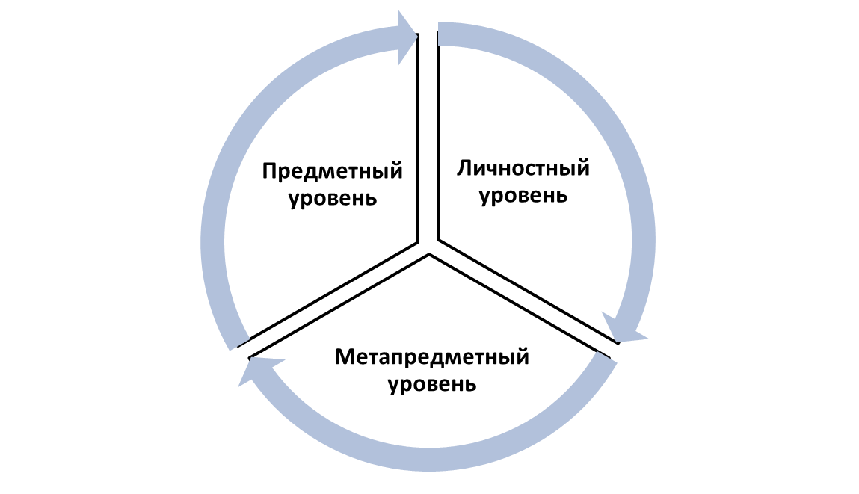
Планируемые результаты изучения учебного предмета

Slide 11
Личностные результаты:
совершенствование духовно-нравственных качеств личности, воспитание чувства любви к многонациональному Отечеству, уважительного отношения к русской литературе, к культурам других народов;
использование для решения познавательных и коммуникативных задач различных источников информации (словари, энциклопедии, Интернет-ресурсы и др.)

Slide 12
Метапредметные результаты:
- умение понимать проблему, выдвигать гипотезу, структурировать материал, подбирать аргументы для подтверждения собственной позиции, выделять причинно-следственные связи в устных и письменных высказываниях, формулировать выводы;
- умение самостоятельно организовывать собственную деятельность, оценивать ее, определять сферу своих интересов;
- умение работать с разными источниками информации, находить ее, анализировать, использовать в самостоятельной деятельности.

Slide 13
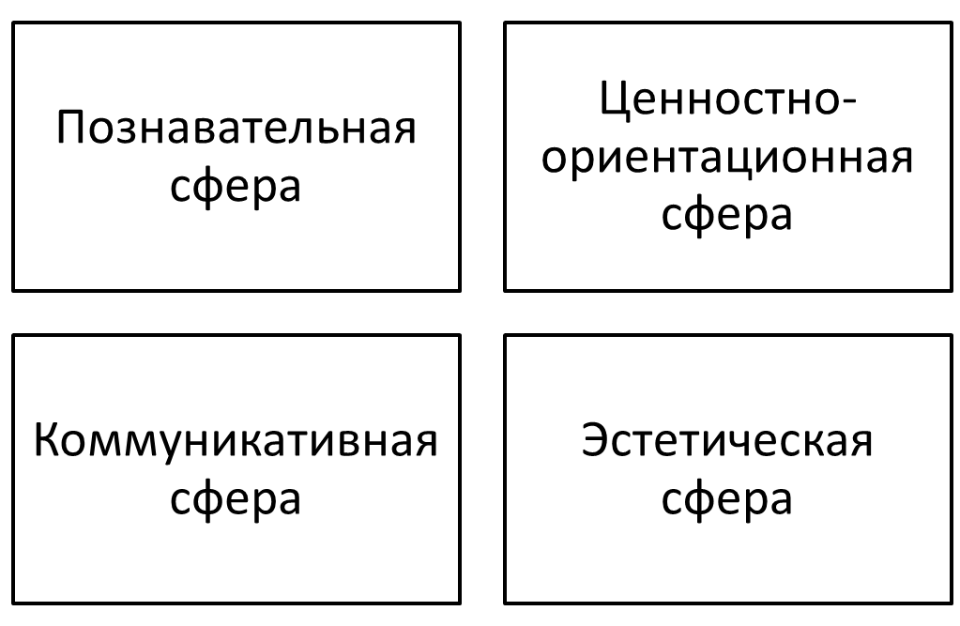
Предметные результаты:

Slide 14
Содержание учебного предмета «Литература»
Раздел | Содержание
Русский фольклор | Малые жанры фольклора. Пословица как воплощение житейской мудрости, отражение народного опыта. Темы пословиц. Афористичность и поучительный характер пословиц. Поговорка как образное выражение. Загадка как метафора, вид словесной игры. Сказки (волшебные, бытовые, о животных). Сказка как выражение народной мудрости и нравственных представлений народа. Виды сказок (волшебные, бытовые, сказки о животных). Противопоставление мечты и действительности, добра и зла в сказках. Положительный герой и его противники. Персонажи-животные, чудесные предметы в сказках. Былина «Илья Муромец и Соловей-разбойник». Воплощение в образе богатыря национального характера, нравственных достоинств героя. Прославление силы, мужества, справедливости, бескорыстного служения Отечеству.

Slide 15
Национальные региональные этнокультурные особенности
Национальные региональные этнокультурные особенности | Легенды, мифы и предания в регионе. Сказки и другие жанры фольклора в регионе. Исторические события края в памятниках древнерусской литературы. Заочная экскурсия («У памятника И.А. Крылову»); сбор материалов о баснописцах региона. Литературная викторина («Пушкинские места в Москве и Петербурге»). Литературная викторина «Места, где побывали лицейские друзья А.С. Пушкина». Литературная игра «Что? Где? Когда?» или викторина («Тарханы — Москва»; «На поле Бородина»). М.Ю. Лермонтов и Кавказ. Литературная викторина «На родине Н.В. Гоголя». Заочная литературно-краеведческая экскурсия «Украинскими дорогами Н.В. Гоголя». Заочная литературно-краеведческая экскурсия «Спасское-Лутовиново». Страницы устного журнала о Н.А. Некрасове. («Грешнево – Карабиха»). Материалы к выставке о Л.Н. Толстом («Ясная Поляна»).Материалы к выставке о Л.Н. Толстом («Ясная Поляна»). Музеи А.П. Чехова. Заочная литературно-краеведческая экскурсия «Литературный Орел». Подбор материала о блоковском Петербурге и имении Шахматово. Заочная литературно-краеведческая экскурсия «Константиново – Москва». Екатеринбург П.П. Бажова. Заочная экскурсия «Овсянка – малая родина В.П. Астафьева».

Slide 16
Тематическое планирование учебного предмета «Литература»
КЛАСС | Содержание учебного предмета |  | Основные виды учебной деятельности обучающихся (УУД): личностные, познавательные, регулятивные, коммуникативные
 | Тема раздела | Количество часов

Slide 17
Учебно-методическое и материально-техническое обеспечение образовательного процесса
Дидактическое и методическое обеспечение
Дидактическое обеспечение | Методическое обеспечение
1. Литература: 5 кл.: Учебник: В 2 ч./ Под ред. Меркина Г.С.– М.: Русское слово, 2014. | 1.Примерные программы по учебным предметам. Литература 5-9 класс. 2. Примерная программа основного общего образования по литературе и программы по литературе для 5-11 классов общеобразовательной школы. Авторы-составители Г. С. Меркин, С. И. Зинин, В. А. Чалмаев – М.: «Русское слово», 2012.

Slide 18
УМК, вошедшие в Федеральный перечень учебников (Приказ № 253 от 31 марта 2014 г.):
Под ред. Коровиной В.Я.
Под ред. Курдюмовой Т.Ф.
Под ред. Ланина Б.А.
Под ред. Меркина Г.С. (Инновационная школа)
Под ред. Сухих И.Н.
Под ред. Чертова В.Ф.

Slide 19
Материально-техническое обеспечение
Наличие в достаточном количестве экземпляров текстов, включенных в обязательную программу и в авторские программы.
Наличие нормативных документов по предмету «Литература».
Наличие электронных библиотек, включающих комплекс информационно-справочных материалов, объединенных системой навигации и ориентированных на различные формы познавательной деятельности, в том числе исследовательскую проектную работу.
Наличие демонстрационных пособий на бумажном и электронном носителях, экранно-звуковых пособий, ТСО. (Представлен подробный перечень технических средств).
№ | Наименования объектов и средств материально-технического обеспечения | Основная школа | Примечания

Slide 20
Информационно-коммуникационные средства
Видеофильмы | Электронные образовательные ресурсы | Ресурсы Интернета

Slide 21
Планируемые результаты изучения учебного предмета «Литература»
КЛАСС/ РАЗДЕЛ | ПЛАНИРУЕМЫЕ РЕЗУЛЬТАТЫ
 | УЧЕНИК НАУЧИТСЯ | УЧЕНИК ПОЛУЧИТ ВОЗМОЖНОСТЬ НАУЧИТЬСЯ

Slide 22
ПЛАНИРОВАНИЕ
№ п/п | Тема учебного занятия | Основные компетенции литературного образования (содержание и виды работы учащихся) |  |  | Основные виды деятельности учащихся (на уровне учебных действий) | Диагностика | Кол-во часов | Дата | Корректировка
 |  | читательская | литературоведческая | коммуникативно-речевая
Смотреть:
Методическое письмо о преподавании литературы
Локальный акт школы

Slide 23
Использованная литература:
Федеральный государственный образовательный стандарт основного общего образования http: //www.edu.ru/db/mo/Data/d_10/prm1897-1.pdf
Примерная основная образовательная программа образовательного учреждения
Примерная программа по литературе 5-9 кл. http://window.edu.ru/window/library?p_mode=1&p_qstr=%D0%9F%D1%80%D0%B8%D0%BC%D0%B5%D1%80%D0%BD%D0%B0%D1%8F+%D0%BF%D1%80%D0%BE%D0%B3%D1%80%D0%B0%D0%BC%D0%BC%D0%B0+%D0%BE%D1%81%D0%BD%D0%BE%D0%B2%D0%BD%D0%BE%D0%B3%D0%BE+%D0%BE%D0%B1%D1%89%D0%B5%D0%B3%D0%BE+%D0%BE%D0%B1%D1%80%D0%B0%D0%B7%D0%BE%D0%B2%D0%B0%D0%BD%D0%B8%D1%8F&p_sort=2&p_nr=20
Авторская программа по литературе 5-9 кл.
Приказ Министерства образования и науки РФ от 04 октября 2010 г. N 986 «Об утверждении федеральных требований к образовательным учреждениям в части минимальной оснащенности учебного процесса и оборудования учебных помещений», зарегистрирован в Минюсте РФ 8 февраля 2010 г., регистрационный N 16299.
Письмо Минобрнауки РФ от 24.11.2011 № МД-1552/03"Об оснащении общеобразовательных учреждений учебным и учебно-лабораторным оборудованием"(вместе с «Рекомендациями»)

Slide 24
УСПЕХОВ В ВАШЕЙ РАБОТЕ!

